Slide 1
2019年参議院選の選挙予測について
SciTilop
基幹理工学部・研究科
機械科学航空学科・機械科学専攻
天沼裕太
贄田雅貴
伊藤司聖
原拓也

Slide 2
選挙区 – 概要
候補者の特徴を示すのデータからの予測 → 機械学習を用いた分類に予測
用いるモデル : SVM
選挙区は個人での戦い
見た目の印象
過去の経歴
所属政党
などが候補者を決めるパラメーター
性別, 年齢, 顔写真
過去の当選回数, 新旧, 略歴
所属政党の規模
上記のパラメーターを用いて2013年の参議員選挙から2016年の参議員選挙の結果を予測
都市部は当たるけれども地方は全く当たらない

Slide 3
選挙区 – 地域特性の考慮
地域の特色を示すデータがないために全国で一様な予測になってしまっている
＊地域特性を示すデータを取り入れる
データの候補 : 地方議会の議員の構成, 東京からの距離, 産業に関するデータ
地方の特色を取り込むと地方が当たるようになった
都市部が当たらなくなった
更に
今回の選挙では一人区は与野党一騎打ちとなった
定員が一人の選挙区と二人以上の選挙区で
分けて予測することが有効と考えられる

Slide 4
選挙区 – 最終的なモデル
SVMを用いて
定員一人の選挙区
説明変数 : 候補者の年齢, 当選回数, 地方議会の議席数の政党割合, 米の生産量
目的変数 : 当落の2値(当選を1, 落選を0とする)
定員二人以上の選挙区
説明変数 : 候補者の年齢, 当選回数, 地方議会の議席数の政党割合
目的変数 :当落の2値(当選を1, 落選を0とする)
＊これらの組み合わせが2013年参院選から2016年参院選の予測ではもっとも精度がよかった

Slide 5
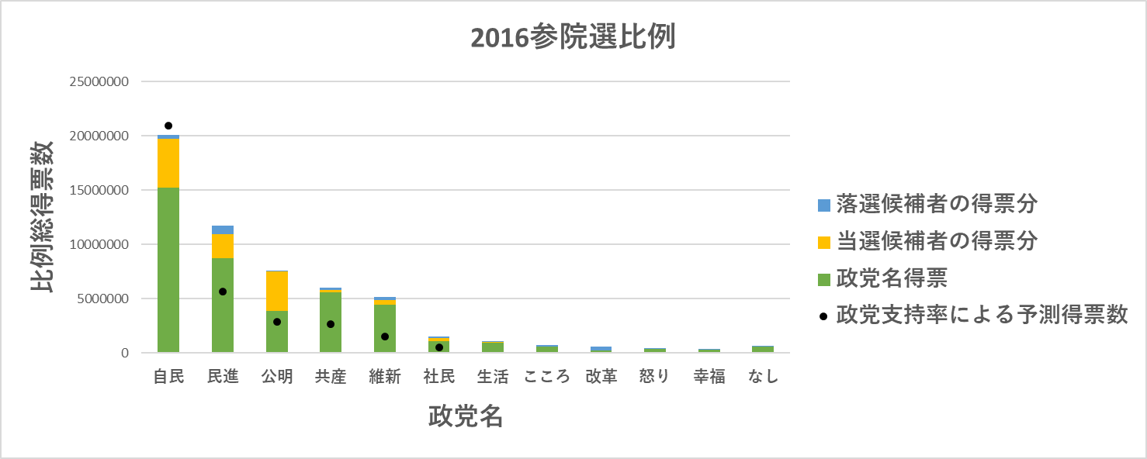
比例
投票数×世論調査による政党支持率 ≠ 実際の得票数
非拘束名簿式 → 政党名 or 候補者名（比率は党ごとに異なる）
仮定：政党名得票数 → 純粋な政党支持率が反映
候補者名得票数 → 各候補者に対する支持者＋知名度票（←純粋な政党支持率が反映されない）

Slide 6
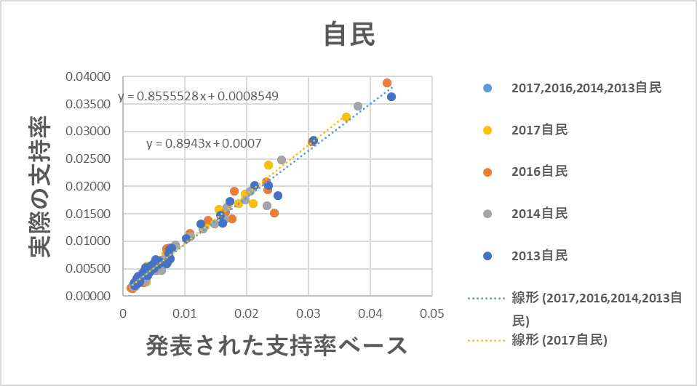
比例－政党名得票
政党名得票数の予測（2016/2013の参院選比例・2017/2014の衆院選比例より）
→各都道府県ごとの、「各党の政党名得票数/全政党名投票数＆世論調査による政党支持率の関係」

Slide 7
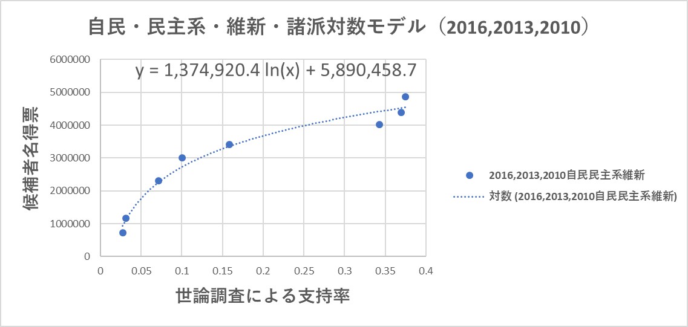
比例－候補者名得票
政党名得票数の予測（2016/2013/2010/2007/2001の参院選比例の結果を利用）

Slide 8
まとめ
選挙区
長所 : 都道府県ごとの特性を取り込んだ予測モデルを考えることができた.
短所 : 少数政党や無所属の特性を考慮できていない. 定員が多い地方都市について考えきれなかった.
比例区
長所 : 世論調査がわかれば自民党の予測ができる.
短所 : 新党の支持率がわからないので予測できない.

